Slide 1
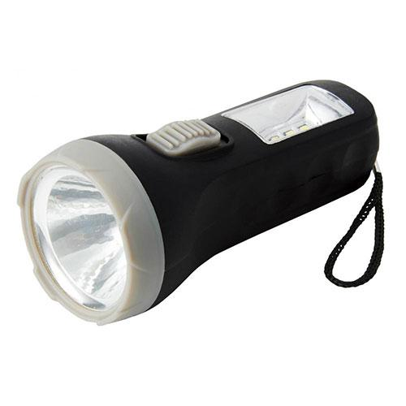
【提案書】
ザ・2WAYライト #sustainable
再生プラスチック素材を使用し、寿命の長いLEDライトを搭載した、地球環境にも優しいライトです。先端ライトを点ければ懐中電灯として、側面ライトではランタンとして利用可能です。
特徴
納期
納期スペース
仕様
素材 : 本体／ABS樹脂 ストラップ／ナイロン・ポリプロピレン
サイズ : 本体/直径4.8cm 全長10.3cm ストラップ／全長約7cm
包装 : 化粧箱入り
備考 : 単3形乾電池1本使用(別売)
お見積
お見積りスペース

